Slide 1
文本循环移位与排序工具
——软件工程课程汇报
小组成员 | 分工
杨姚 | Web 应用开发与部署
马艺华 | 核心算法的实现与设计
王帅朝 | 代码测试与修改
张佳慧 | 测试与PPT制作
汇报时间：2025年5月23日

Slide 2
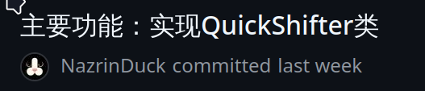
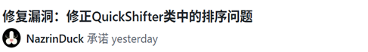
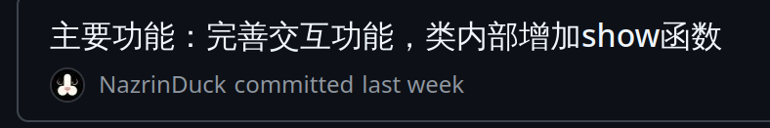

软件过程选择与合理性分析
1
迭代细化模型
选择原因与合理性分析
初始阶段：核心算法的原型设计与初步实现
核心功能（循环移位与排序）明确，迭代可以探索和验证其最佳实现和架构决策（如课程中讨论的 Pipe-and-Filter管道-过滤器）。
每个迭代产出可运行和可测试的软件版本，便于对照课程中的架构原则（如模块化、非功能性）进行评估和调整。
将架构设计和实现分解。例如，核心QuickShifer的设计和测试先行，后续再集成到 CLI 和 Web 界面，将整个项目拆解成小步骤进行开发，降低了早期复杂度。
迭代可以完成对非功能需求（性能、可修改性、安全性等）的细化和增强
迭代1：测试发现排序错误
迭代2 围绕命令行功能
迭代 3 围绕 Web 应用开发的
迭代4 TO DO
根据测试结果和使用反馈，完善命令行高级功能 ，有目的性地优化性能，增加更多功能（如GUI）
增强 Web 端文件上传的安全措施 (如 app.py 中的 TODO)。

Slide 3
软件架构选择与合理性分析
2
核心处理模块 (QuickShifter) : 管道-过滤器 Pipe-and-Filter
输入的字符串
拆分后字符串列表
所有移位后字符串的列表
经过规则排序后的移位字符串列表
循环移位字符串列表
Filter1：拆分单词
Filter2：循环移位
Filter3：根据规则排序
Filter4：准备输出
将输入字符串按空格分割成单词列表
接收单词列表，通过迭代器逐个生成所有可能的循环移位组合
列表中的所有移位字符串，根据规则进行排序
将字符串逐行输出
功能需求：依次进行拆分单词，移位序列，特定规则的排序，逐行输出，符合该架构
非功能需求: 实现不同的交互模式，可以在后边增加过滤器多样化输出也可以在最前边添加过滤器处理不同的输入
合理性分析
可修改性 (Modifiability)良好：更改与优化排序算法主要影响“排序过滤器”；更改移位逻辑影响“移位过滤器”。各过滤器逻辑相对独立。
可增强性 (Enhanceability): 易于在处理流程中插入新的“过滤器”，以应对不同的输入与输出需求

Slide 4
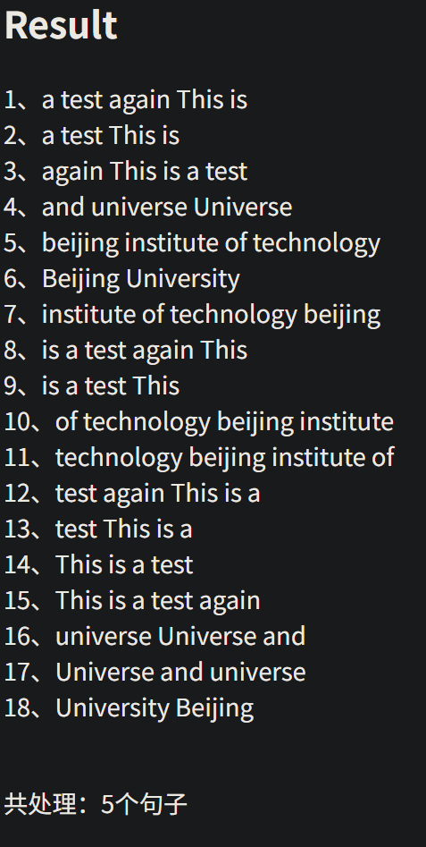
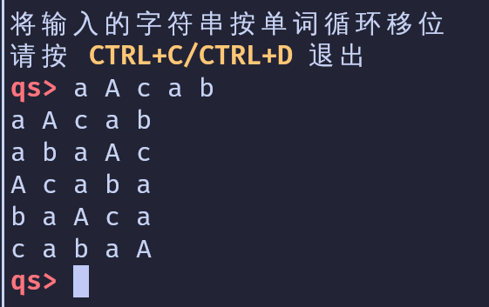
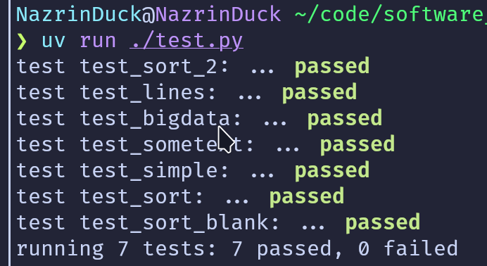
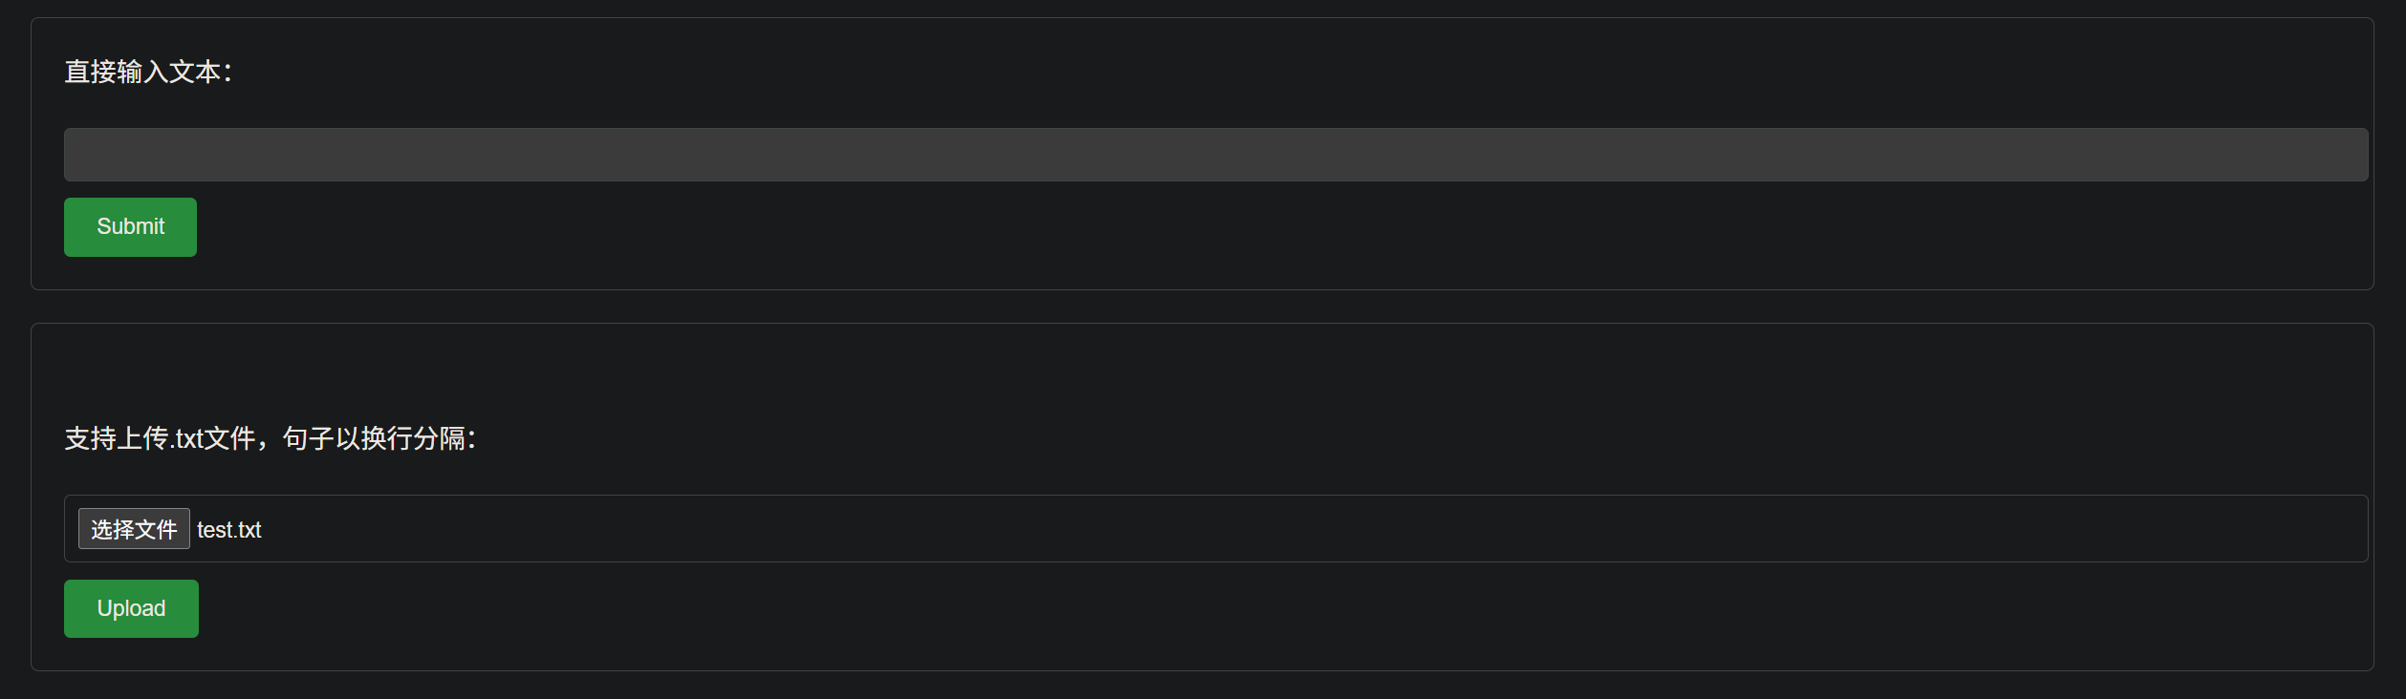
用户交互设计与测试功能
3
基于分层架构，设计并实现了多种用户交互方式。
命令行界面 (CLI): 通过argparse提供参数化操作，设有交互式控制台。也可以进行直接处理，文件输入，详细模式输出
Web 应用界面: 通过 Flask 和 HTML 模板，为用户提供了直观的图形化文本输入和文件上传功能，显著降低了使用门槛。
为了方便测试，专门设计了test.py和QShifterTest类来进行测试与性能分析，并根据测试结果来发现bug,进行有针对性地优化性能

Slide 5
问题与展望
4
当前存在的问题与待改进
P&F的空间效率
文件上传安全
命令行工具的功能完整性
当前 QuickShifter 将所有移位结果 (self.shifts) 存储在内存中，对于极大文本输入，可能导致显著的内存占用，影响处理大规模数据的能力,而且处理速度也会变慢
文件上传防护缺失，可能面临文件类型、大小未校验，甚至恶意代码上传的风险
后续要在Web应用app.py中添加文件上传防护
虽然在Web 应用实现了文件处理。但qshifter.py 的命令行交互模式还未实现多行输入和复杂文本处理功能，排序性能还是有待提高。

